Slide 1
イメージスキャナ調査報告
2024年の出荷実績・2027年までの出荷トレンド報告
イメージスキャナ専門委員会 古城 晋介
2025年07月18日

Slide 2
目次
イメージスキャナ専門委員会とは
イメージスキャナ業界動向
統計調査
- 2024年の出荷実績と2027年までの出荷トレンド
まとめ

Slide 3
1-1. イメージスキャナ専門委員会
日本における唯一のイメージスキャナの業界団体
委 員 長 古 城 晋 介 セイコーエプソン（株）
委 員 加藤 浩太郎 キヤノン（株）
委 員 勝 山 陽 キヤノン電子 （株）
委 員 中条 洋 （株）PFU
委 員 後 藤 悠 ブラザー工業（株）
事 務 局 越坂部 義宏 一般社団法人 電子情報技術産業協会
社名50音順

Slide 4

1-2. 2024年度 活動実績
期間
  2024年4月～2025年3月
調査活動
  統計調査
    2024年の出荷実績 （日系企業による自主統計）
    2027年までの出荷トレンド （外部機関による予測）

Slide 5
目次
イメージスキャナ専門委員会とは
イメージスキャナ業界動向
統計調査
- 2024年の出荷実績と2027年までの出荷トレンド
まとめ

Slide 6
2-1. イメージスキャナ市場動向
＜市場動向 2024年実績＞
ドキュメントは前年より台数・金額とも成長に転じ、全体としても底打ちした
2024年 イメージスキャナ市場 |  | 台数（前年比） | 金額（前年比）
国内出荷と輸出を合わせた総出荷 |  | 251万台 （±0%） | 707億円（1%増）
 | フラットベッドスキャナ | 56万台（12%減） | 46億円 （20%減）
 | ドキュメントスキャナ | 195万台（3%増） | 661億円（3%増）
（台）
[百万円]

Slide 7
2-1. イメージスキャナ市場動向
＜市場展望＞ 業務用市場における需要は継続すると予測
ITの進展による紙文書の電子化の定着と生産性向上の動きが続く
  旧来のファイリング（配布・保管）：コスト削減
  ワークフロー電子化：業務効率化・生産性向上、働き方の多様化への対応
  データ入力（DXの入口）： AI-OCR精度の向上、RPAによる自動化、DMSとの連携
  セキュリティ：紙文書の持出しによる紛失防止や改ざん防止
  危機管理対策：電子データの分散バックアップによる事業継続（BCP）
グローバルな展開
  欧米 ：紙文書の電子化定着，リプレース需要もあるが、一部景気の悪影響もあった
  新興国：先進国事例に倣った電子化が進展。電子化のための基準整備の兆し
  国内 ：DX推進の政府後押し（医療、公共など）

Slide 8
2-2. イメージスキャナ製品動向
＜製品動向＞ 他の画像入力装置との棲み分けが定着
様々な原稿を高速かつ正確に読み取る技術による差別化
  紙を入力ソースにできるOCR処理に向く画像処理 （DXの入口）
  サイズ/種類の異なる原稿の混在読み取り（操作性及び作業効率向上）
  原稿傾き補正機能、重送確認、リトライ機能、原稿へのダメージ防止機能
  給紙制御機能（ローラー圧力自動調整）により対応原稿拡大 プラスチックカード, ブックレットの読取対応
低価格帯モデルの高速化傾向
  A4モデルの高速化が進む
  小型機の需要増
ネットワーク対応スキャナの増加
  Wi-Fi/有線LAN，大型LCDを搭載し，スキャナ単体で電子化作業を完結
  直観的で使いやすいUX、クラウドサービスとの連携
フラットベッドスキャナは特に技術進展は見られない

Slide 9
目次
イメージスキャナ専門委員会とは
イメージスキャナ業界動向
統計調査
- 2024年の出荷実績と2027年までの出荷トレンド
まとめ

Slide 10
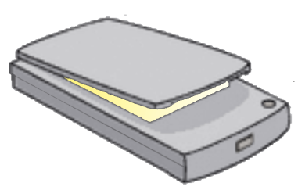
3-1. 出荷動向（サマリー）
イメージスキャナ全体の動向 （日系企業自主統計）
  2024年は金額・台数とも昨年並み。特に、ドキュメントスキャナの市場は回復基調。
  台数は2027年に向けて伸長する見通し
イメージスキャナ市場 |  | 2024年実績 （前年比） |  | 2027年見通し （2024年比）
 |  | 台数 | 金額 | 台数 | 金額
国内出荷と輸出 を合わせた総出荷 |  | 251万台 （±0％） | 707億円 （1％増） | 261万台 （4％増） | 729億円 （3％増）
 | フラットベッドスキャナ | 56万台 （12％減） | 46億円 （20％減） | 50万台（10％減） | 43億円（7％減）
 | ドキュメントスキャナ | 195万台 （3％増） | 661億円 （3％増） | 210万台 （8％増） | 686億円 （4％増）

Slide 11
3-1. 出荷動向（サマリー）
イメージスキャナ全体の動向 （日系企業自主統計）
  2024年は金額・台数とも昨年並み。特に、ドキュメントスキャナの市場は回復基調。
  台数は2027年に向けて伸長する見通し
イメージスキャナ市場 |  | 2024年実績 （前年比） |  | 2027年見通し （2024年比）
 |  | 台数 | 金額 | 台数 | 金額
国内出荷と輸出 を合わせた総出荷 |  | 251万台 （±0％） | 707億円 （1％増） | 261万台 （4％増） | 729億円 （3％増）
 | フラットベッドスキャナ | 56万台 （12％減） | 46億円 （20％減） | 50万台（10％減） | 43億円（7％減）
 | ドキュメントスキャナ | 195万台 （3％増） | 661億円 （3％増） | 210万台 （8％増） | 686億円 （4％増）
フラットベッドは減少継続も、ドキュメントは昨年の減少傾向からから回復し増加へ転じた

Slide 12
3-1. 出荷動向（サマリー）
イメージスキャナ全体の動向 （日系企業自主統計）
  2024年は金額・台数とも昨年並み。特に、ドキュメントスキャナの市場は回復基調。
  台数は2027年に向けて伸長する見通し
イメージスキャナ市場 |  | 2024年実績 （前年比） |  | 2027年見通し （2024年比）
 |  | 台数 | 金額 | 台数 | 金額
国内出荷と輸出 を合わせた総出荷 |  | 251万台 （±0％） | 707億円 （1％増） | 261万台 （4％増） | 729億円 （3％増）
 | フラットベッドスキャナ | 56万台 （12％減） | 46億円 （20％減） | 50万台（10％減） | 43億円（7％減）
 | ドキュメントスキャナ | 195万台 （3％増） | 661億円 （3％増） | 210万台 （8％増） | 686億円 （4％増）
今後も2024年比では台数は増加していくと予測
フラットベッドスキャナは徐々に減少
ドキュメントスキャナ紙文書電子化の需要は継続し, 台数増予測
金額は廉価帯モデルの高性能化で増加率は低い

Slide 13
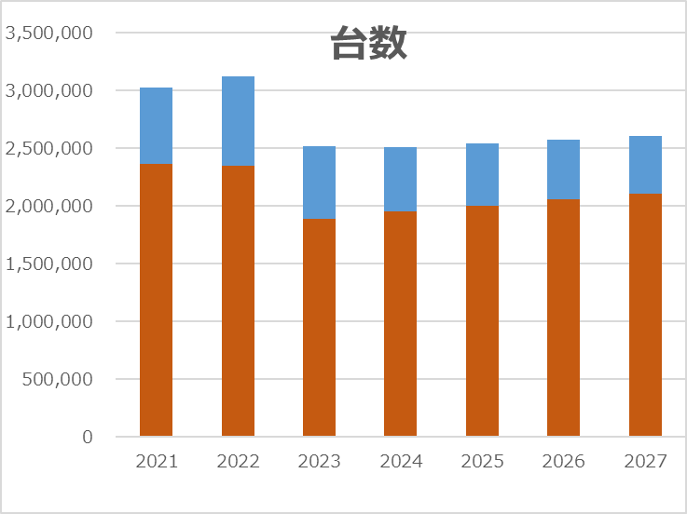
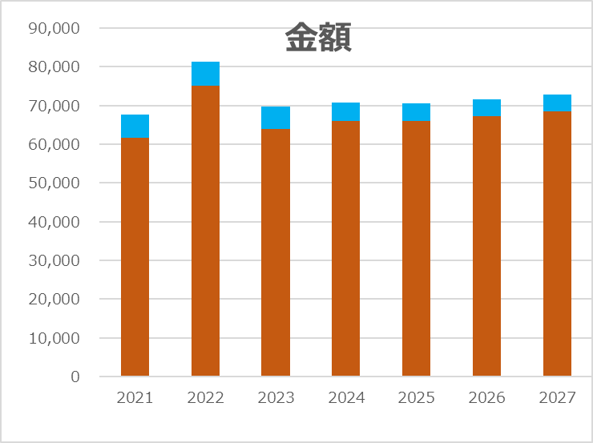
3-1. 出荷動向（サマリー）
イメージスキャナ全体の動向 （日系企業自主統計）
  2024年は昨年から台数・金額とも同水準であり底打ちした模様。
  2027年に向けては、伸長する見通し
（台）
CAGR 2024-27
台数 +1.3％
（百万円）
CAGR 2024-27
金額 +1.0％
見通し
見通し

Slide 14
3-2. 出荷動向（ドキュメントスキャナ）
2024年以降も業務における電子化需要は根強く，台数は成長する見通し
金額も台数に沿って増加するが、低価格帯の増に伴い、増加の伸びはやや抑えめ
ドキュメントスキャナ市場 |  | 2024年実績 （前年比） |  | 2027年見通し （2024年比）
 |  | 台数 | 金額 | 台数 | 金額
国内出荷と輸出 を合わせた総出荷 |  | 195万台 （3％増） | 661億円 （3％増） | 210万台 （8％増） | 686億円 （4％増）
 | 国内 | 14万台 （±0％） | 60億円 （±0%） | 14万台 （2％増） | 61億円 （1％増）
 | 輸出 | 181万台 （4％増） | 601億円 （4％増） | 196万台 （8％増） | 625億円 （4％増）

Slide 15
3-2. 出荷動向（ドキュメントスキャナ）
セグメント別では、2024年はほとんどのセグメントで台数は増加に転じる。
「54,000円~220,000円以下、270,000円～660,000円」のセグメントのみ減少した
金額は、A4機の低価格・ミッドレンジを中心に伸び、回復していく見通し
ドキュメントスキャナ市場 |  | 2024年実績 （前年比） |  | 2027年見通し （2024年比）
 |  | 台数 | 金額 | 台数 | 金額
総出荷 |  | 195万台 （3％増） | 661億円 （3％増） | 210万台 （8％増） | 686億円 （4％増）
 | A3以下/～66,000円 | 129万台 （7%増） | 296億円 （11%増） | 141万台 （9%増） | 314億円 （6%増）
 | A3以下/54,000円～220,000円以下 | 60万台 （5%減） | 249億円 （9%減） | 65万台 （6%増） | 280億円 （6%増）
 | A3以下/180,000円～330,000円以下 | 1.1万台 （47%増） | 14.8億円 （64%増）
 | A3以下/270,000円～660,000円 | 1.5万台 （9%減） | 25億円 （10%増） | 3.9万台 （2%減） | 91億円 （10%減）
 | A3以下/540,000円～1,430,000円 | 2.5万台 （13%増） | 74億円 （15%増）
 | A3以下/1,170,000円～4,400,000円 A3以下/3,600,000円～ | 0.04万台 （19%増） | 2.0億円 （21%増）

Slide 16
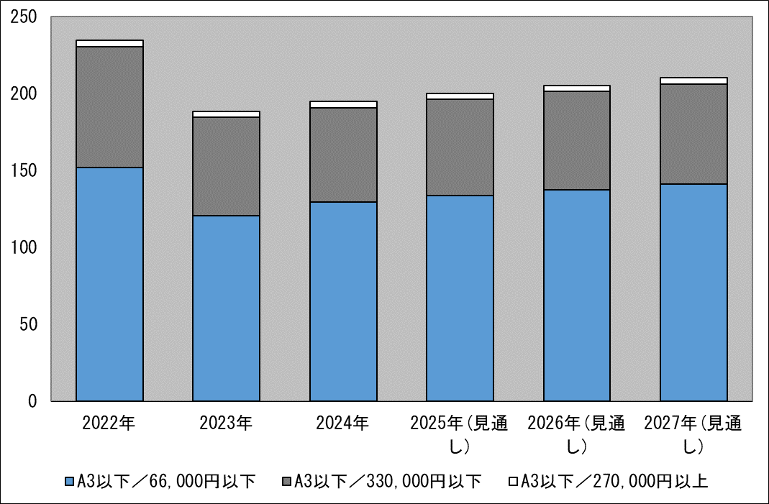
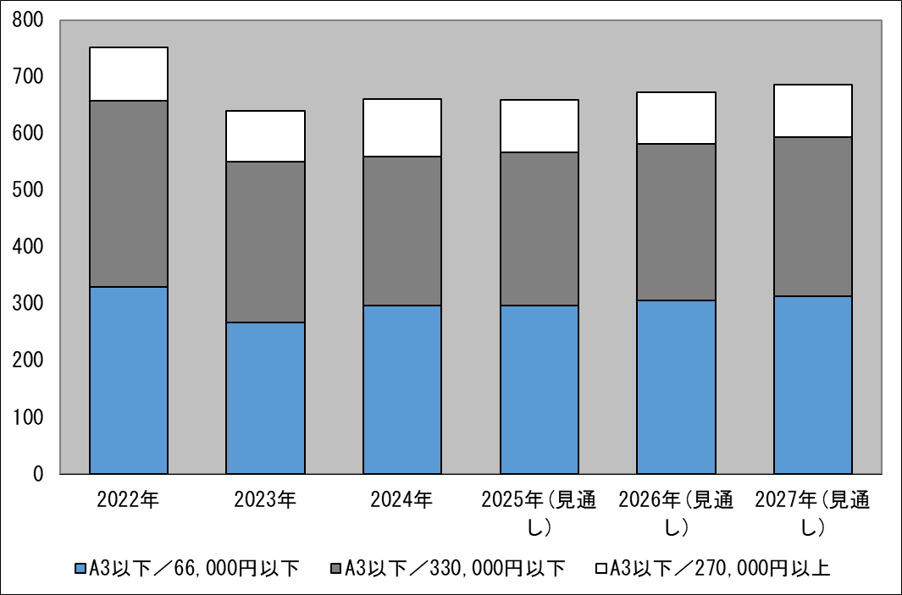
3-2. 出荷動向（ドキュメントスキャナ）
2024年以降も業務における電子化需要は根強く，台数は成長する見通し
金額も、以降は台数増加に伴い、徐々にではあるが成長すると予測
（万台）
台数
（百万円）
金額
見通し
見通し

Slide 17
3-3. 出荷動向（フラットベッドスキャナ）
フラットベッドスキャナは2023年より台数・金額とも大きく減少した。
2027年に向けては，更に減少の見込み
フラットベッドスキャナ市場 |  | 2024年実績 （前年比） |  | 2027年見通し （2024年比）
 |  | 台数 | 金額 | 台数 | 金額
国内出荷と輸出 を合わせた総出荷 |  | 56万台 （12％減） | 46億円 （20％減） | 50万台（10％減） | 43億円（7％減）
 | 国内 | 4.4万台 （4％増） | 4.1億円 （21％減） | 3.9万台 （11％減） | 4.2億円 （2％増）
 | 輸出 | 51万台 （13%減） | 42億円 （19％減） | 46万台 （10％減） | 38億円 （8％減）

Slide 18
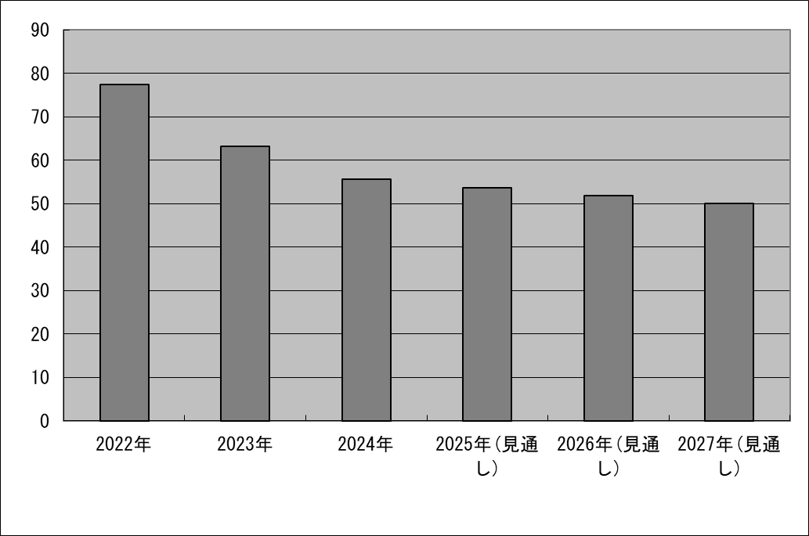
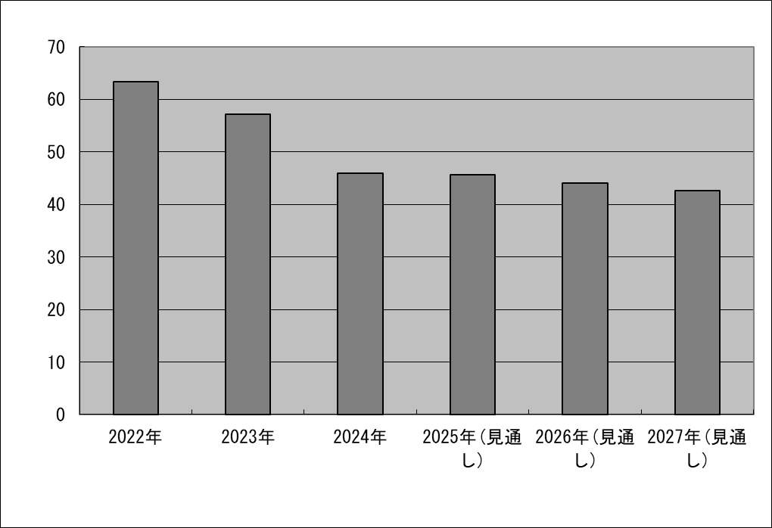
3-3. 出荷動向（フラットベッドスキャナ）
フラットベッドスキャナは2023年より台数・金額とも大きく減少した。
2027年に向けては，更に減少の見込み
台数
金額
（万台）
（百万円）
見通し
見通し

Slide 19
目次
イメージスキャナ専門委員会とは
イメージスキャナ業界動向
統計調査
- 2024年の出荷実績と2027年までの出荷トレンド
まとめ

Slide 20
5. まとめ
イメージスキャナ市場の2024年は、台数・金額とも前年並みとなった
2027年に向けて業務用市場における需要は伸長すると予測
  ドキュメントスキャナは業務における電子化需要は根強く、台数・金額とも成長する見通し
  国内は台数金額とも微増傾向、全世界では、目前も増加し、その後も堅調に成長する見通し
  フラットベッドスキャナは、2027年に向けて徐々に減少の見込み

